Slide 1
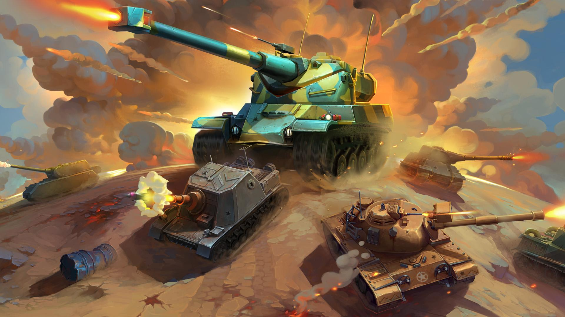
坦克大战

Slide 2
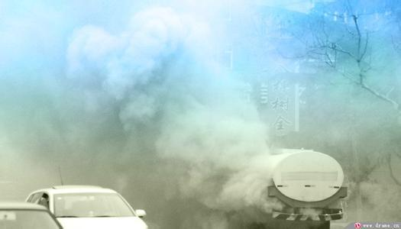
作战小组成员
程序员：蔡 (万能)
给程序员打杂的：罗兴(啥都会点)
程序员鼓励师：琛仔(地图,ppt)
用户体验官 视觉设计师:小鹏(地图,word)

Slide 3
游戏版本
Version 1.0
Version 1.1
Version 2.0
Version 3.0
Final Version

Slide 4
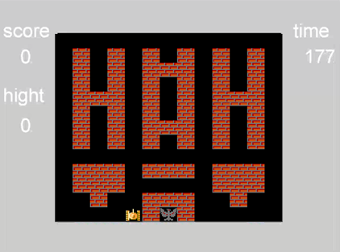
Version 1.0
1.0:按照坦克大战游戏基本要求进行游戏元素程序设计：
子弹可以击毁墙体；
玩家子弹可以击毁敌方坦克，每击毁一辆得一分；
游戏结束条件，
我方司令部被子弹击毁或
与任何一方坦克相撞
我方坦克与敌方坦克相撞
游戏时间结束

Slide 5
Discussion 1.0
小鹏：&*%*，敌人子弹怎么打不死我啊，这超级无敌版吧！
罗兴：不，你还能被撞死！
小鹏：那这就是 比较无敌版。
蔡：改！
琛仔：蔡说得对。
Back

Slide 6
Version 1.1
2.0：在1.0基础上，
修复玩家坦克被敌方坦克击中时，游戏不结束的bug。

Slide 7

Discussion 1.1
小鹏：行，可以。但这地图有点单调啊，能不能加点其他元素。
罗兴：操作烂别冤地图，LOW B！
蔡：有道理，这个小鹏你来吧。
琛仔：对。
小鹏：那我来吧，让你们看看何为炫酷！

Slide 8
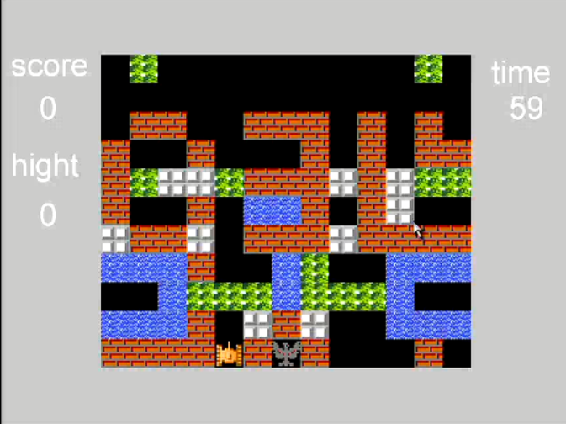

Version 2.0
2.0：游戏地图优化
除墙体外，加入草丛，海洋，钢板元素，
草丛：草丛贴图可覆盖坦克贴图，子弹坦克可任意通行。
海洋：子弹可任意通行，坦克无法通过。
钢板：子弹、坦克都不可通过。
另外，提出几种有趣的地图方案。

Slide 9
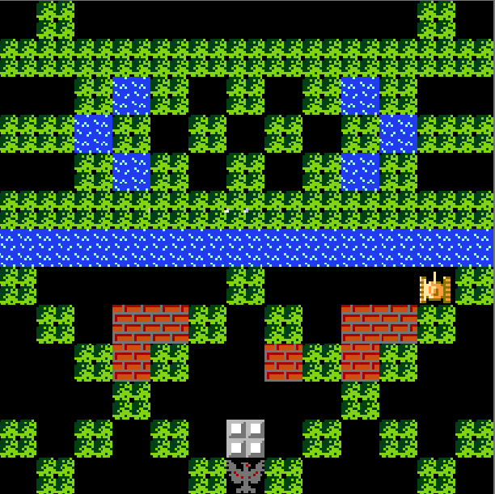
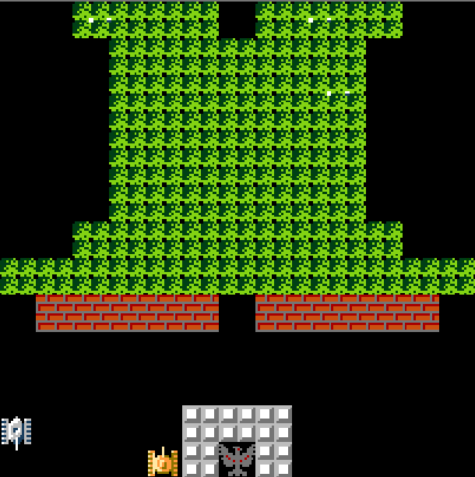
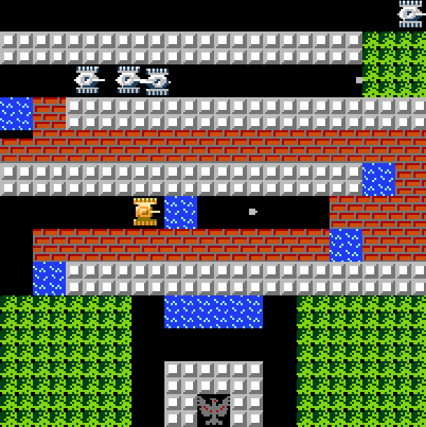

Slide 10
Discussion 2.0
罗兴：小鹏你搞得啥J*B玩意啊！
大鹏：&%*，站着说话不腰疼，不服来战！
蔡：那我们做个双人版怎么样？
琛仔：行。
大鹏：可以啊。
罗兴：可以。

Slide 11
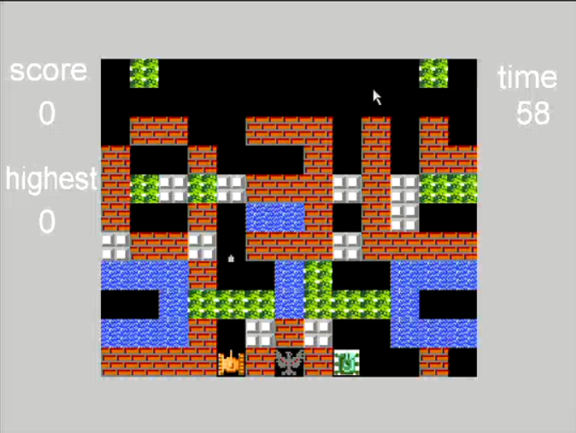
Version 3.0
3.0:增加2P，1P、2P独立操作，玩家一方触发游戏结束条件则游戏结束，其他游戏元素与2.0相同

Slide 12
Discussion 3.0
小鹏:游戏性还原的不错,再加点背景音乐就差不多了。
罗兴:BGM一定要劲爆，要sao！
蔡：好，这个简单。
琛仔：加上BGM，确定最终版吧。

Slide 13

Final Version

Slide 14
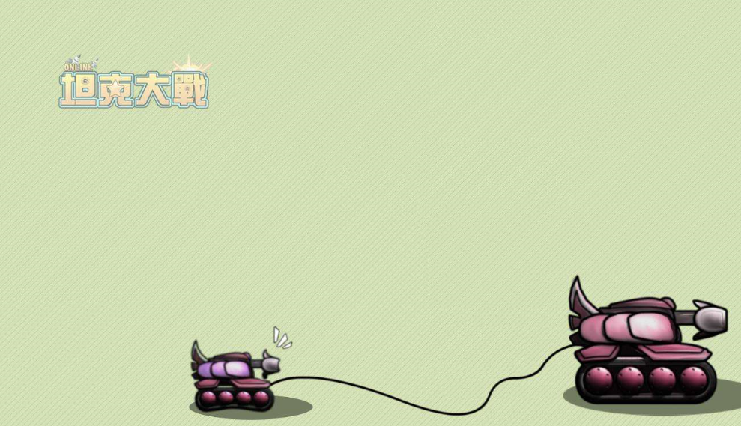
Game over

